Slide 1
应用时间序列分析
第3章 单位根检验

Slide 2

主要内容
典型的平稳和非平稳过程
趋势平稳和差分平稳
单位根检验
实例应用

Slide 3


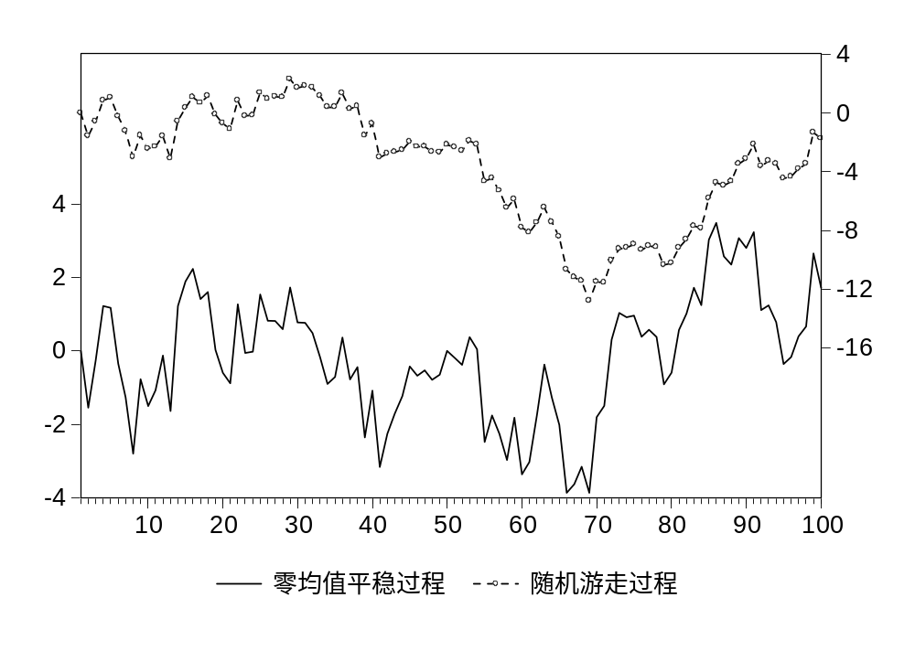
3.1 典型的平稳和非平稳过程
零均值平稳过程
随机游走（random walk）过程

Slide 4


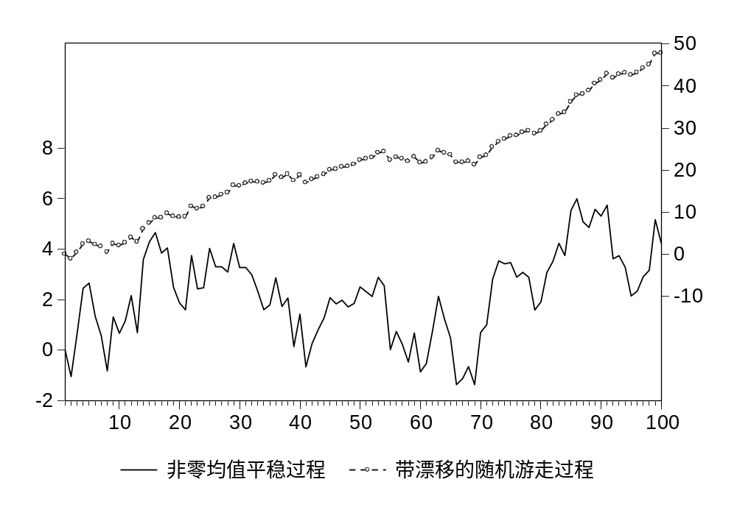
非零均值平稳过程
带漂移的随机游走过程

Slide 5
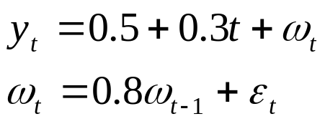

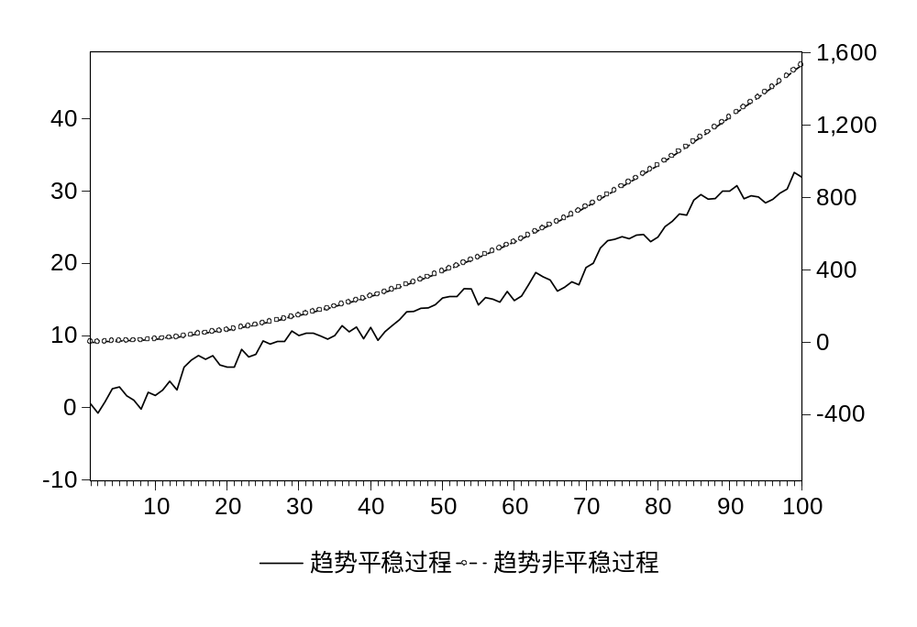
趋势平稳（trend stationary）过程
趋势非平稳过程

Slide 6

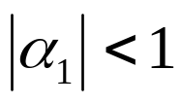
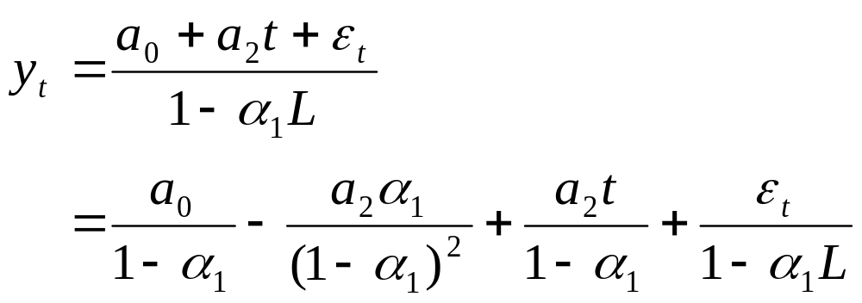

3.2 趋势平稳和差分平稳
趋势平稳过程 ，其中
整理可得
的确定性趋势项为

Slide 7
随机游走过程、带漂移的随机游走过程和趋势非平稳过程，这类过程都包含等于1的特征根，通常称其为单位根过程。
对于单位根过程，差分是获得平稳时间序列的有效途径，因此也称这类过程为差分平稳过程。

Slide 8


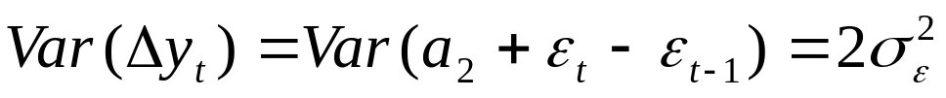
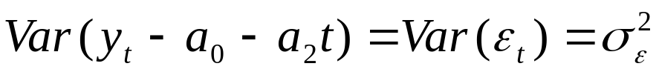
过度差分
对趋势平稳过程差分会产生过度差分问题。
趋势平稳过程
一阶差分后得到
差分序列的方差
去趋势序列的方差

Slide 9
3.3 单位根检验
检验时间序列是否存在单位根的方法统称为单位根检验 。
Dickey和Fuller提出了检验是否存在单位根的DF检验方法，这一方法也成为检验时间序列平稳性的经典方法。

Slide 10


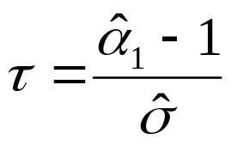

假设一个时间序列满足一阶自相关
在 的原假设下，Dickey和Fuller提出DF统计量，记作
在原假设下 的极限分布无法通过解析方法求解，但Dickey和Fuller通过蒙特卡洛（Monte Carlo）模拟，给出了特定一些样本容量下DF统计量的分位数表。

Slide 11





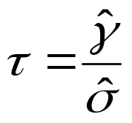
3.3.1 DF检验
DF检验考虑的是如下三个模型
（1）
（2）
（3）
其中， 。
单位根检验的原假设和备择假设为
DF统计量

Slide 12
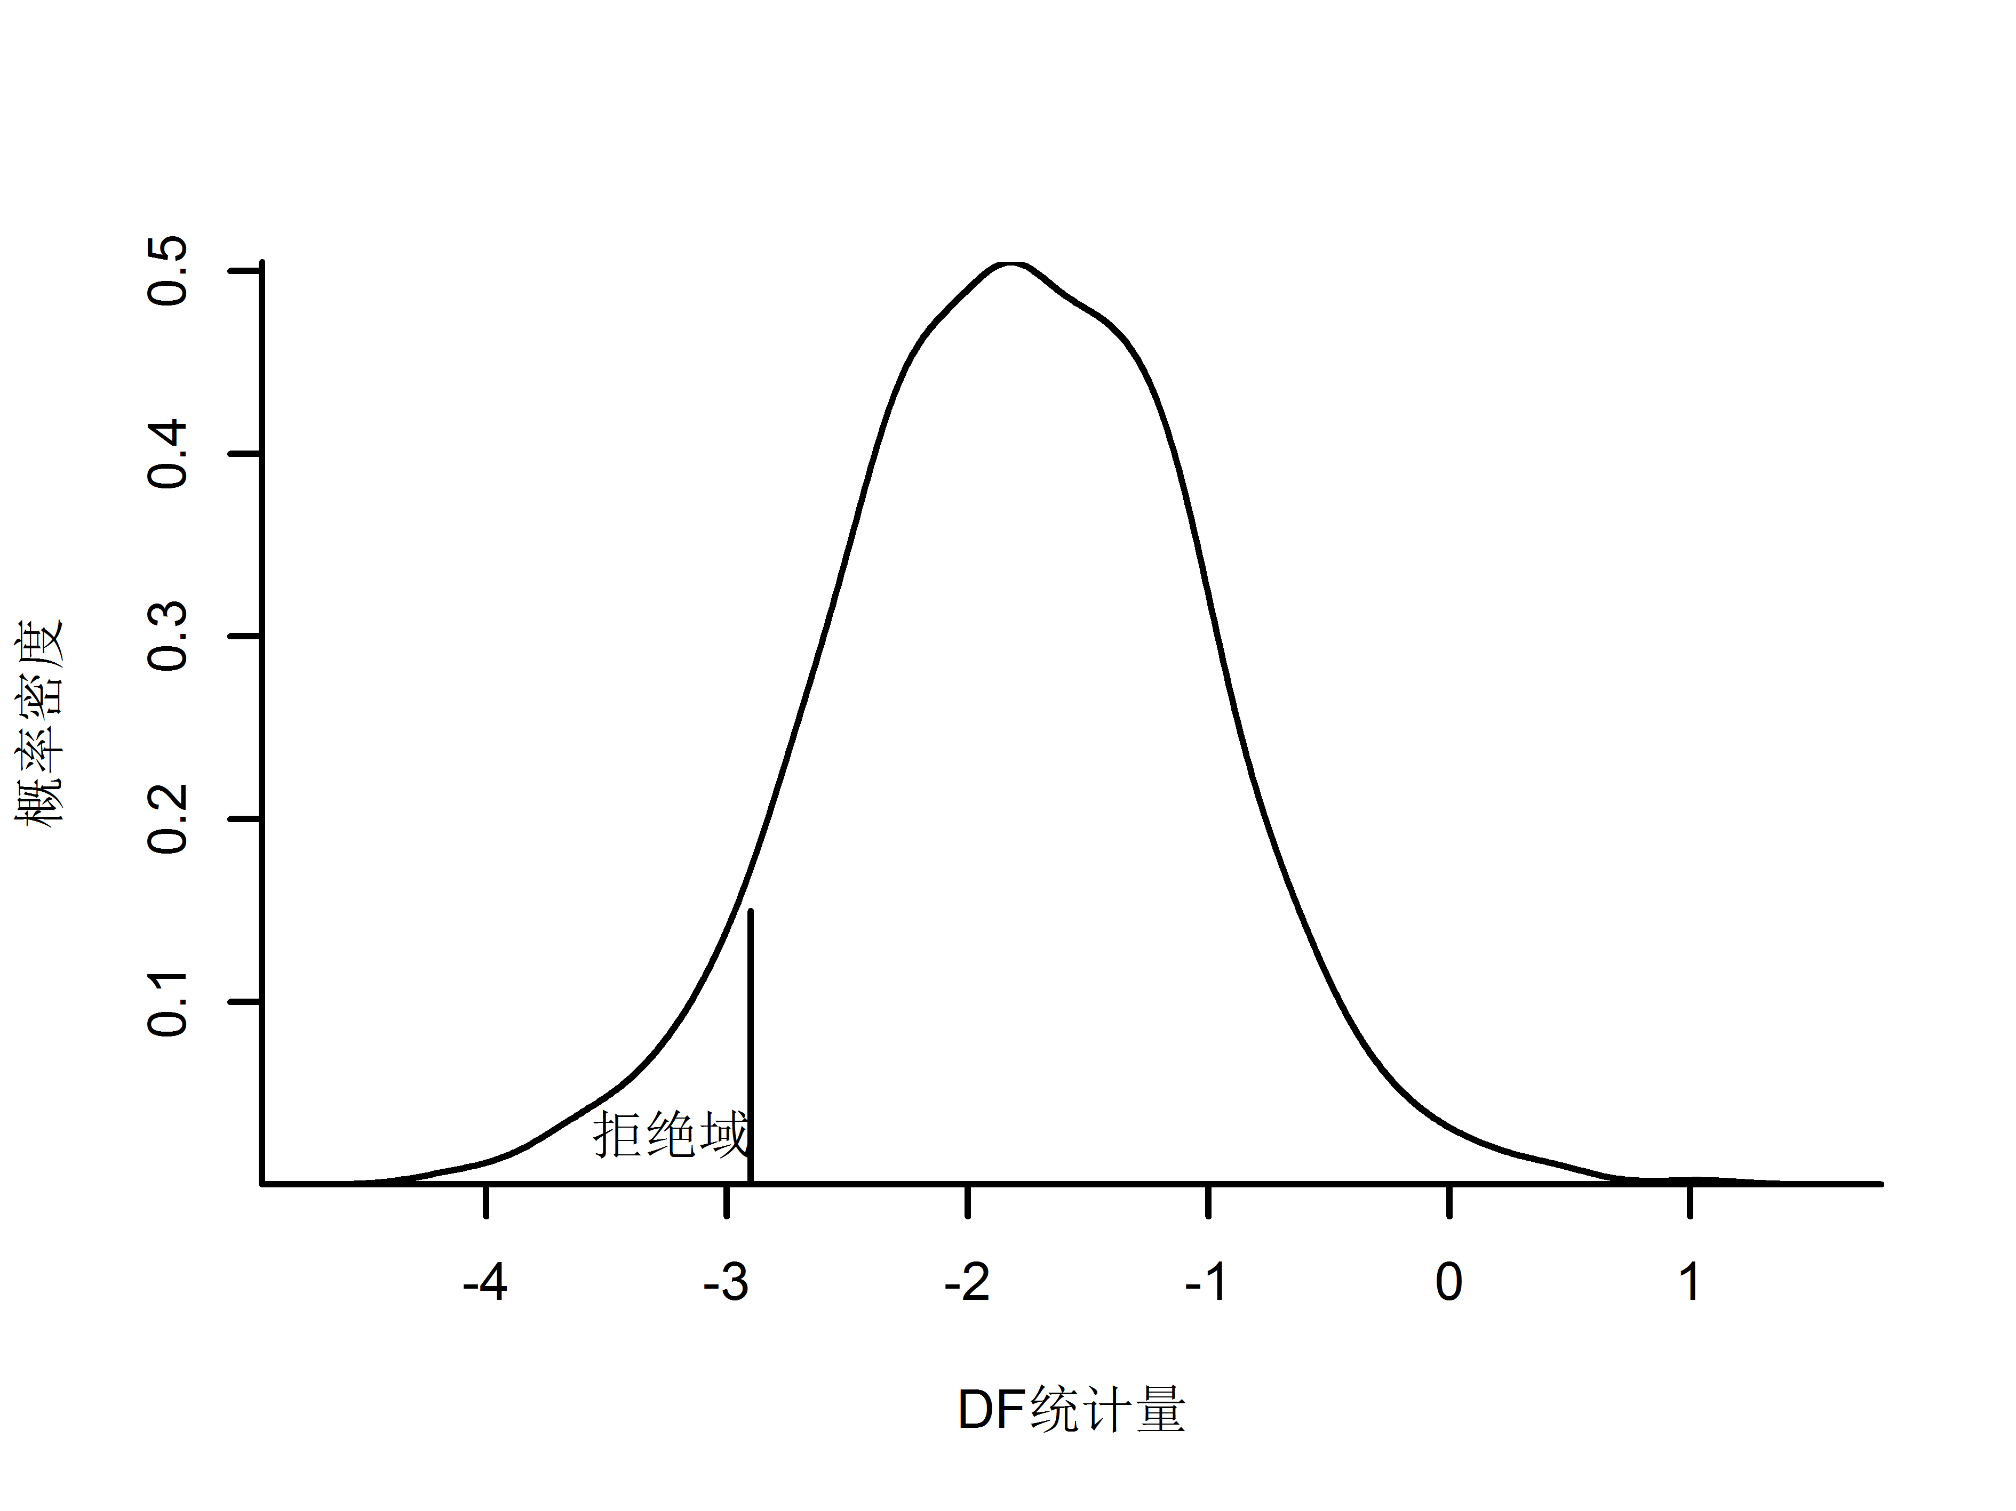
值得注意的是，DF检验是左单端检验。因此，当DF统计量小于临界值时，拒绝存在单位根的原假设，认为序列是平稳或趋势平稳的；当DF统计量大于临界值时，不能拒绝原假设，认为序列包含单位根。

Slide 13


由于DF统计量的临界值是通过蒙特卡洛模拟方式得到的，因此对于不同的模型形式和不同的样本容量，DF统计量的临界值都有所不同。
为了区分三种模型形式下的不同的临界值，通常习惯地将基于模型（1）的DF统计量表示为 ，将基于模型（2）的DF统计量表示为 ，基于模型（3）的DF统计量表示为 。

Slide 14
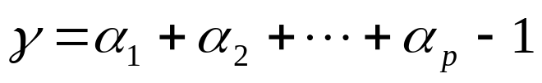
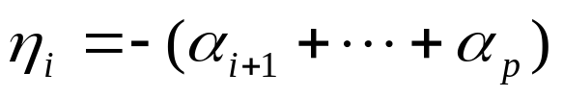
3.3.2 ADF检验
很多时间序列可能存在高阶自相关，因此对DF检验进行扩展，在检验模型中考察高阶自回归，这就是ADF（Augmented Dickey-Fuller）检验。
ADF检验考虑的是如下三个模型
（4）
（5）
（6）
其中， ， 。

Slide 15
对时间序列进行单位根检验，如果检验结论是不能拒绝存在单位根的原假设，则需要进一步对该序列的一阶差分序列进行单位根检验，如果还是不能拒绝存在单位根的原假设，则需要进一步对序列的二阶差分序列进行单位根检验，直至拒绝存在单位根的原假设为止。
时间序列若经过d-1阶差分仍不平稳，经过d阶差分才平稳，而则称序列是d阶单整（integration）的，记作I(d)。

Slide 16
3.3.3 DF和ADF检验中几个值得注意的问题
检验模型中是否有必要引入移动平均成分
检验模型中滞后阶数的选择
检验模型中的确定性回归变量

Slide 17
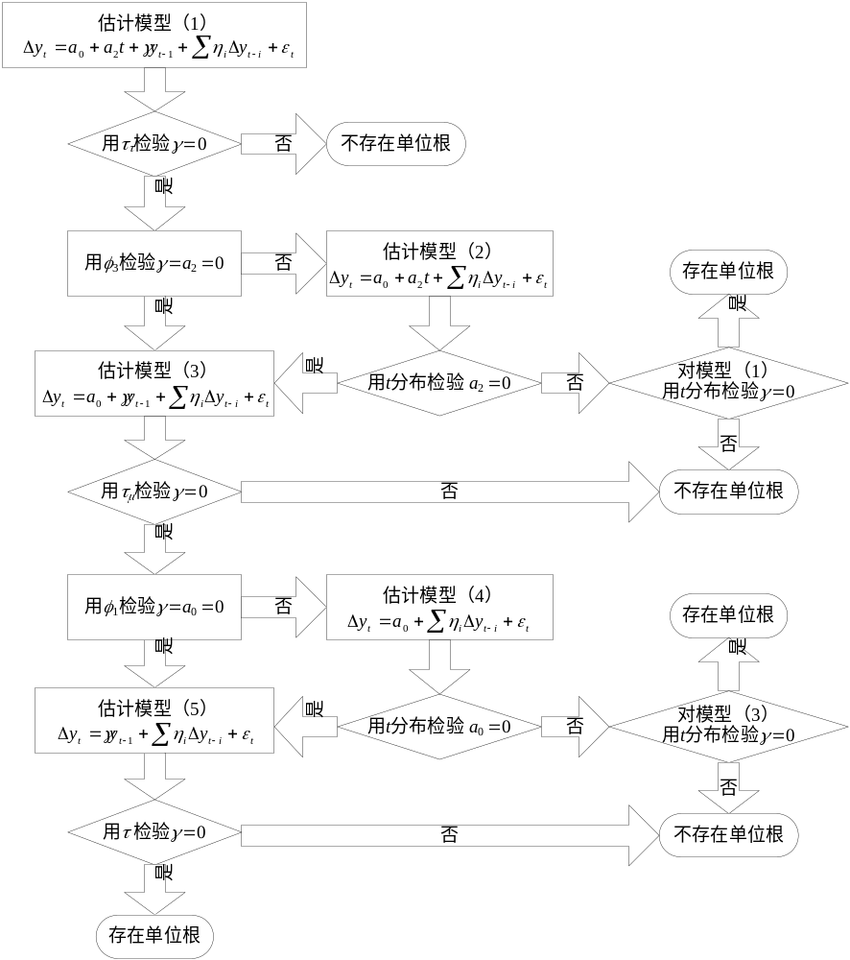

Slide 18







模型 | 原假设 | 检验统计量

Slide 19
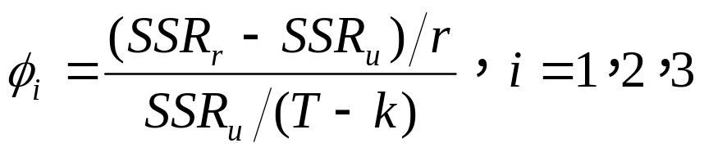

， 和 这三个统计量遵循F统计量的构造形式
与DF统计量类似， 统计量也不服从标准的F分布，Dickey和Fuller给出了三个统计量在特定样本容量下经验分布的临界值。

Slide 20
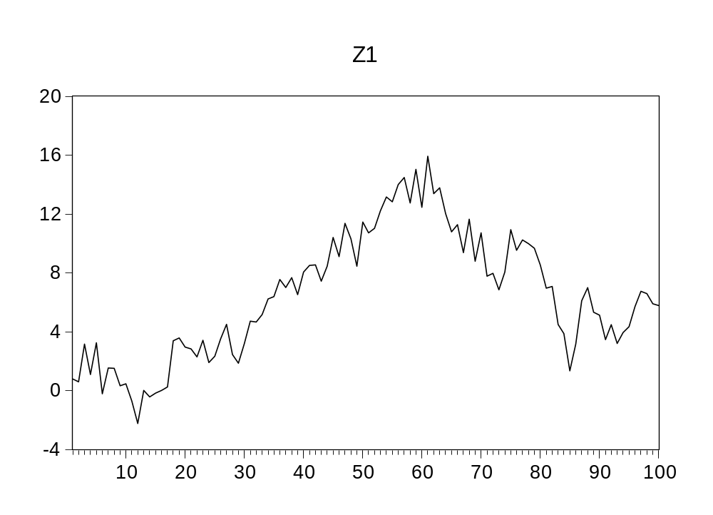
3.4 实例应用
【例3-1】请依据DJS检验模型选择过程来选择合适的检验模型，用ADF检验来检验该样本序列Z1的平稳性。

Slide 21
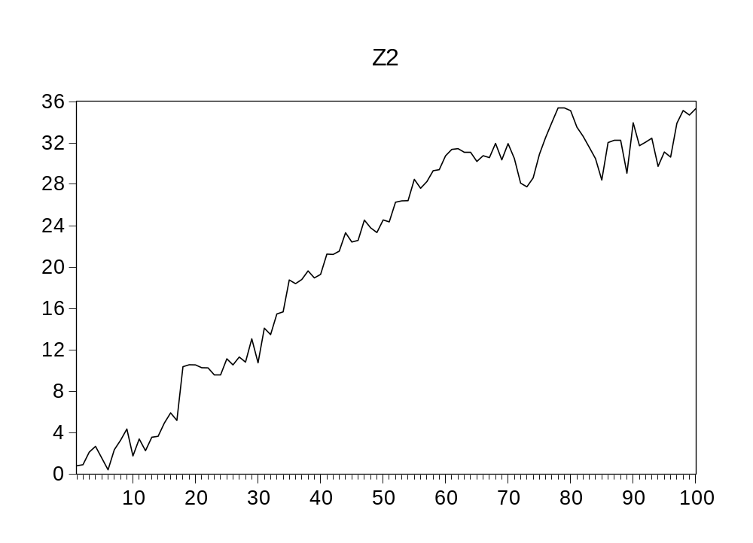
【例3-2】请依据DJS检验模型选择过程来选择合适的检验模型，用ADF检验来检验该样本序列Z2的平稳性。

